Slide 1
Vakoverstijgend Rekenen
1F Vergelijkingen
Kees Hooyman
St. Bonifatiuscollege Utrecht

Slide 2
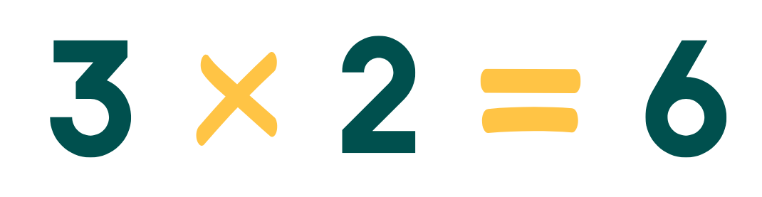
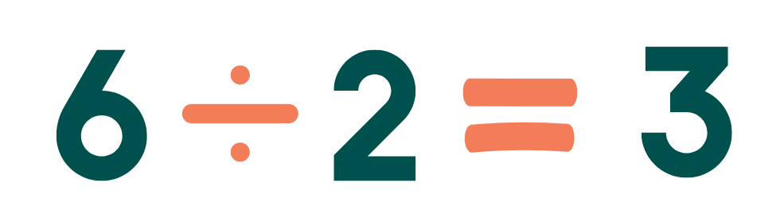
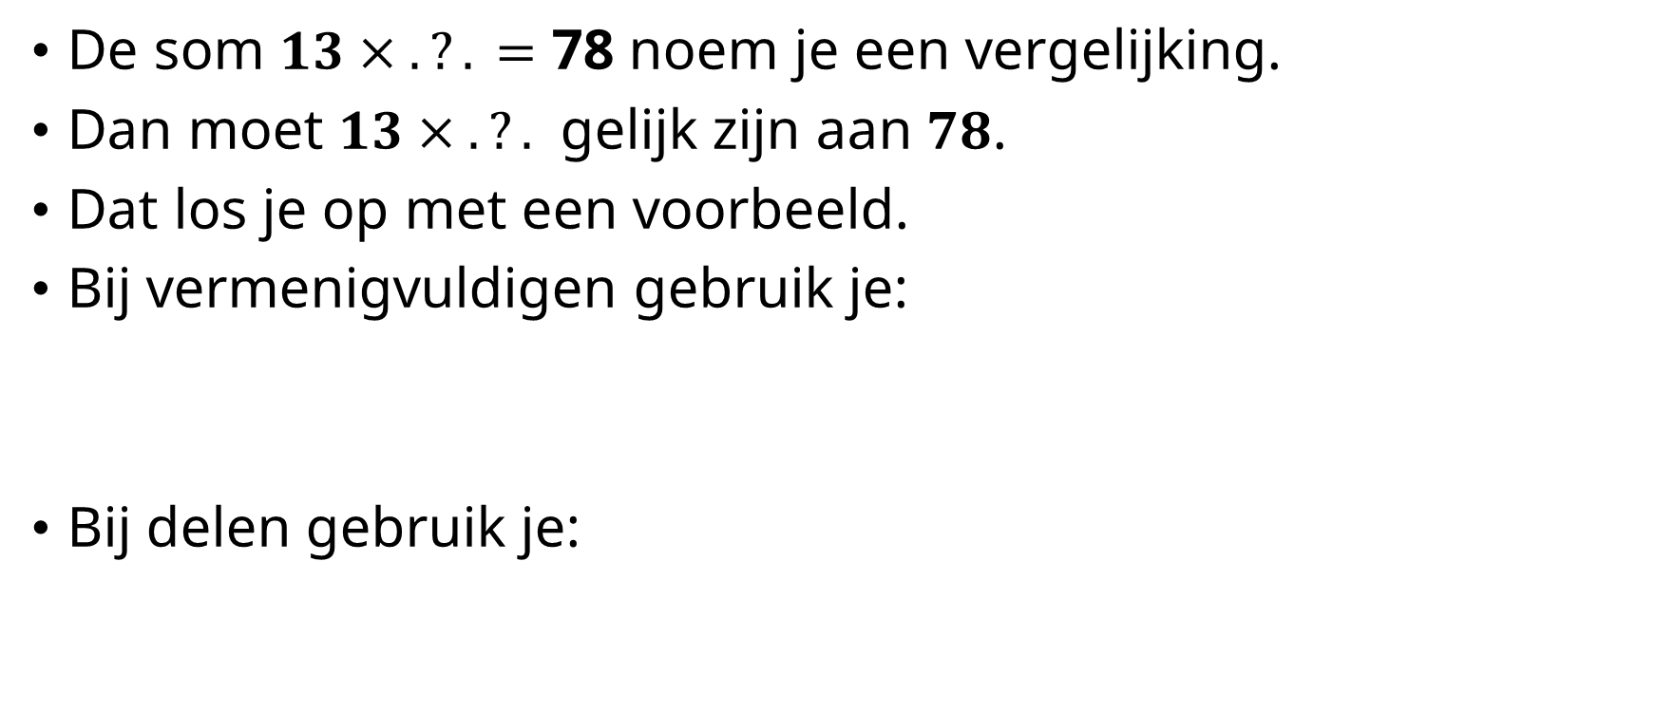
Eenvoudige vergelijkingen
De som $13× .?. =$ 78 noem je een vergelijking.
Dan moet $13× .?.$ gelijk zijn aan $78$.
Dat los je op met een voorbeeld.
Bij vermenigvuldigen gebruik je:
Bij delen gebruik je:

Slide 3
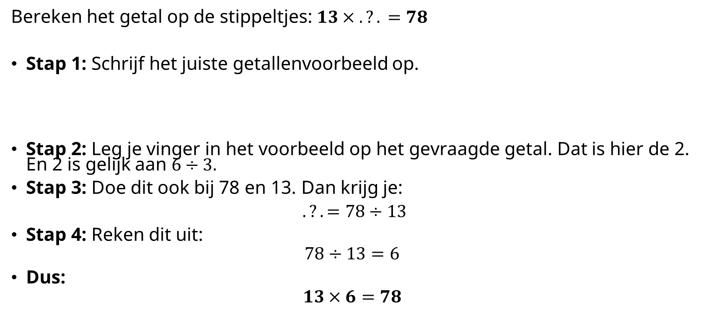
Voorbeeld
Bereken het getal op de stippeltjes: $13× .?. =78$
Stap 1: Schrijf het juiste getallenvoorbeeld op.
Stap 2: Leg je vinger in het voorbeeld op het gevraagde getal. Dat is hier de 2. En 2 is gelijk aan $6÷3.$
Stap 3: Doe dit ook bij 78 en 13. Dan krijg je:
$.?. =78÷13$
Stap 4: Reken dit uit:
$$78÷13=6$$
Dus:
$$13×6=78$$

Slide 4
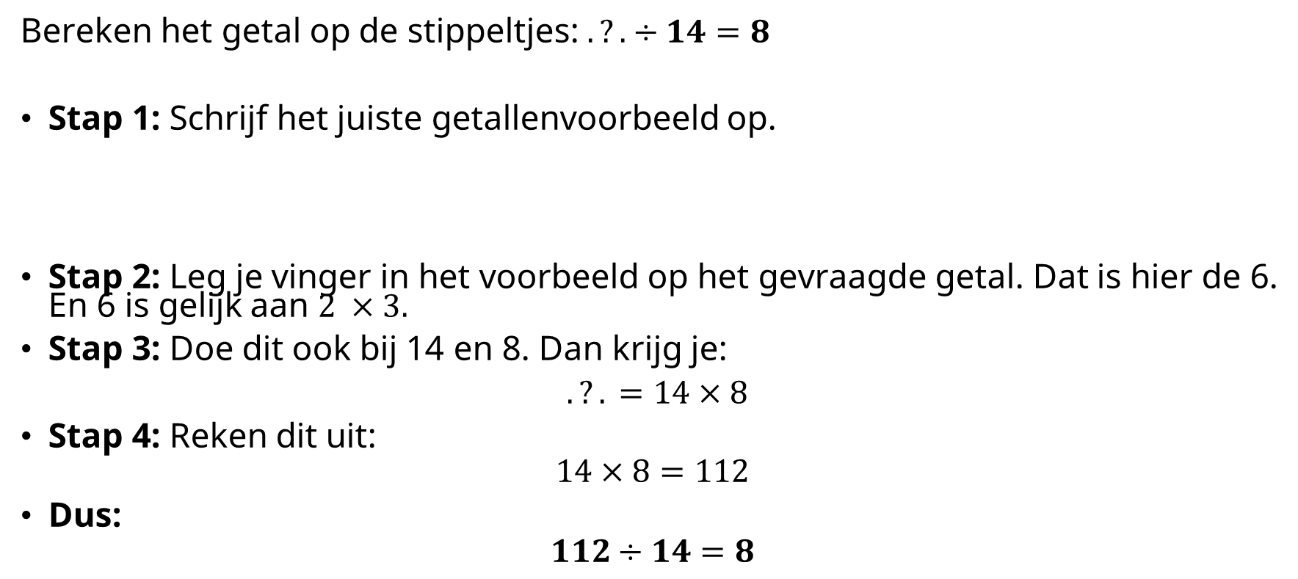
Voorbeeld
Bereken het getal op de stippeltjes: $.?. ÷14=8$
Stap 1: Schrijf het juiste getallenvoorbeeld op.
Stap 2: Leg je vinger in het voorbeeld op het gevraagde getal. Dat is hier de 6. En 6 is gelijk aan $2 ×3.$
Stap 3: Doe dit ook bij 14 en 8. Dan krijg je:
$.?. =14×8$
Stap 4: Reken dit uit:
$$14×8=112$$
Dus:
$$112÷14=8$$

Slide 5
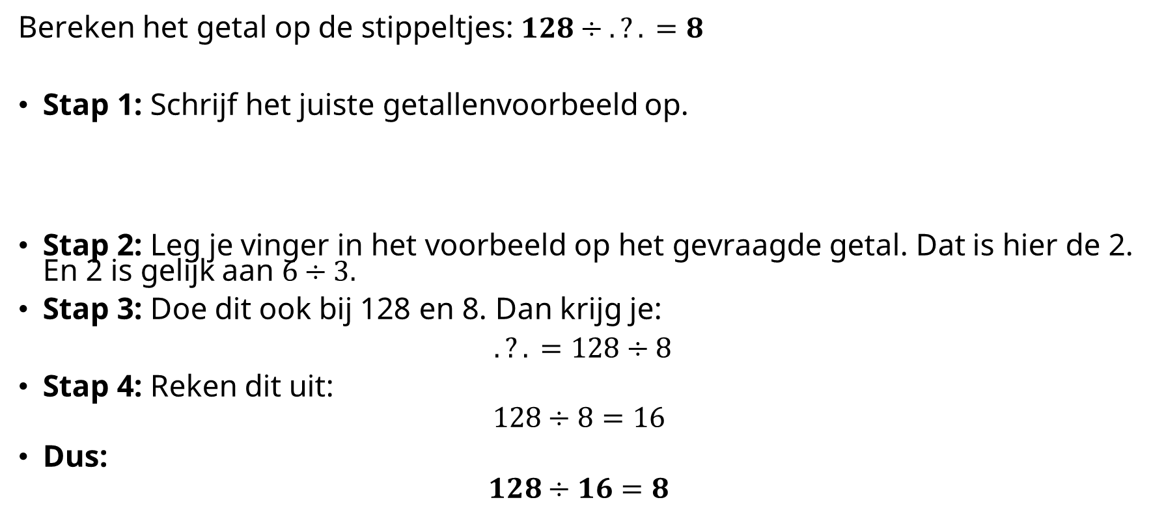
Voorbeeld
Bereken het getal op de stippeltjes: $128÷ .?. =8$
Stap 1: Schrijf het juiste getallenvoorbeeld op.
Stap 2: Leg je vinger in het voorbeeld op het gevraagde getal. Dat is hier de 2. En 2 is gelijk aan $6÷3.$
Stap 3: Doe dit ook bij 128 en 8. Dan krijg je:
$.?. =128÷8$
Stap 4: Reken dit uit:
$$128÷8=16$$
Dus:
$$128÷16=8$$

Slide 6
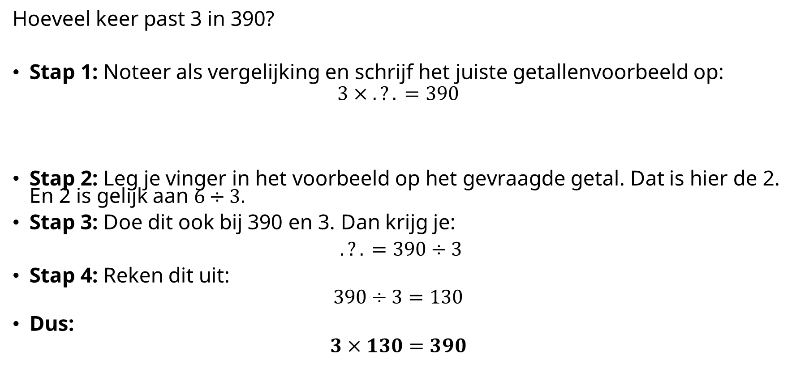
Voorbeeld
Hoeveel keer past 3 in 390?
Stap 1: Noteer als vergelijking en schrijf het juiste getallenvoorbeeld op:
$$3× .?. =390$$
Stap 2: Leg je vinger in het voorbeeld op het gevraagde getal. Dat is hier de 2. En 2 is gelijk aan $6÷3.$
Stap 3: Doe dit ook bij 390 en 3. Dan krijg je:
$.?. =390÷3$
Stap 4: Reken dit uit:
$$390÷3=130$$
Dus:
$$3×130=390$$

Slide 7
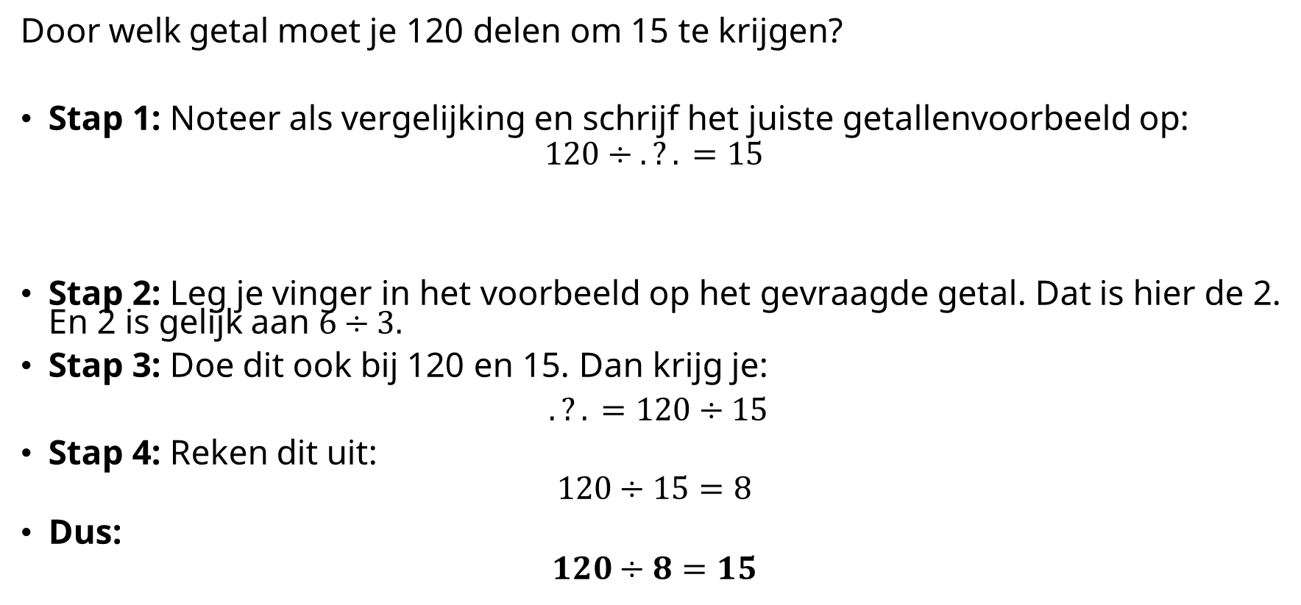
Voorbeeld
Door welk getal moet je 120 delen om 15 te krijgen?
Stap 1: Noteer als vergelijking en schrijf het juiste getallenvoorbeeld op:
$$120÷ .?. =15$$
Stap 2: Leg je vinger in het voorbeeld op het gevraagde getal. Dat is hier de 2. En 2 is gelijk aan $6÷3.$
Stap 3: Doe dit ook bij 120 en 15. Dan krijg je:
$.?. =120÷15$
Stap 4: Reken dit uit:
$$120÷15=8$$
Dus:
$$120÷8=15$$

Slide 8
Kees Hooyman
St. Bonifatiuscollege Utrecht

